Slide 1


Slide 2

A dependência habitual diária de Deus é o fundamento da fidelidade e do sucesso na vida.
Esse sentimento estimula o desejo de orar e ler a Bíblia.

Slide 3

“Se queremos levar uma vida cristã, precisamos cooperar constantemente com Deus, perdendo de vista o próprio eu na dependência de Jesus Cristo. Devemos trabalhar cada dia como se fosse para a eternidade.”
Este dia Com Deus, MM, 1980, pág. 253.

Slide 4
Quatro questões:
1 - Aprendendo na intimidade do Pai;
2 - Como guia de Seu povo;
3 - Um exemplo profético para nossos dias;
4 - Somos frutos dos hábitos.

Slide 5
1 – Aprendendo na intimidade do Pai

Slide 6
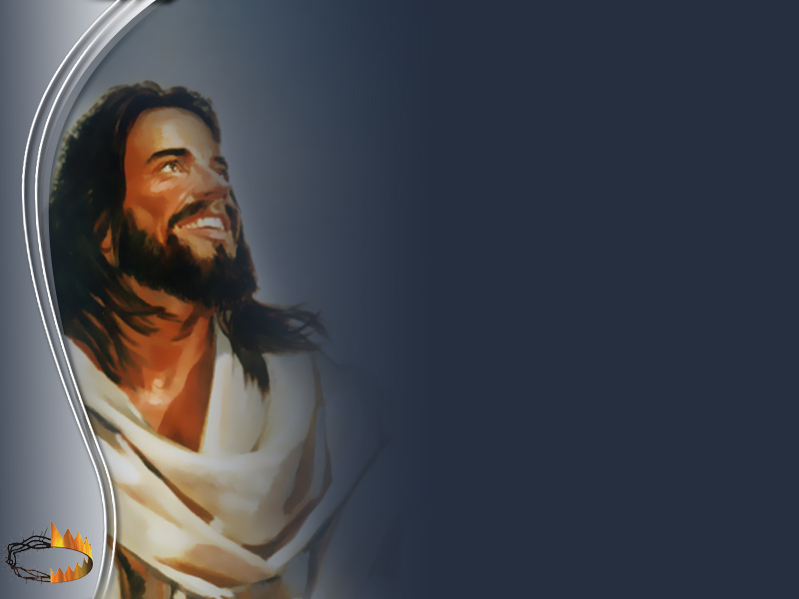
Somente Deus conhece o fim desde o princípio, assim ele pode guiar com segurança nossa vida.

Slide 7

Provérbios 20:24
“Os passos do homem são dirigidos pelo SENHOR; como, pois, entenderá o homem o seu caminho”?

Slide 8

Como posso entender a vontade de Deus para minha vida hoje?
Respeito e intimidade

Slide 9
Salmo 25:12
“Ao homem que teme ao Senhor, Ele o instruirá no caminho que deve escolher”.

Slide 10
Respeito, reverência, certeza que Ele é de inteira confiança e isso me leva a confiar sem nenhuma restrição.

Slide 11
Salmo 25:14
“A intimidade (o segredo) do Senhor é para os que o temem, aos quais ele dará a conhecer a sua aliança”.

Slide 12
A palavra chave para o crescimento aqui é intimidade. Assim como nossos pais nos ensinavam novas coisas de acordo com nosso desenvolvimento físico e emocional, assim faz Deus conosco a cada dia

Slide 13
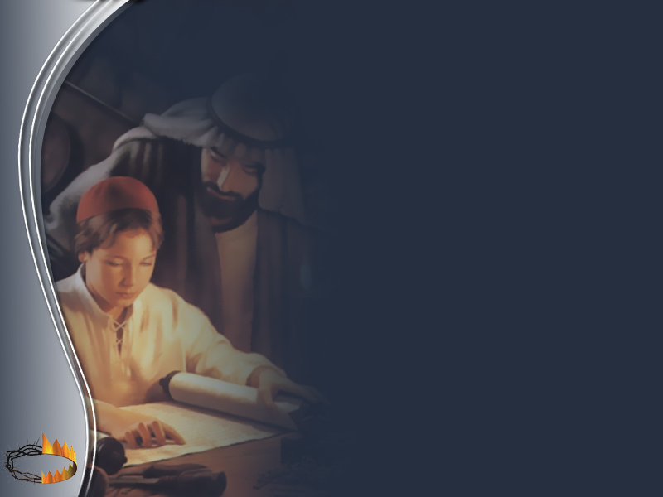
Apesar de aos trezes anos já ter tanto conhecimento como os doutores de sua época, mesmo assim Jesus se aproximava do Pai como uma criança.

Slide 14
“Necessitamos educar e exercitar a mente de modo a possuirmos fé inteligente, um inteligente companheirismo com Jesus. A menos que nutramos constante intimidade entre Deus e a alma, separar-nos-emos dEle e andaremos à parte...

Slide 15
...Falemos de Seus incomparáveis encantos, cultivando sem cessar o desejo de conhecer melhor a Jesus Cristo. Então Seu Espírito exercerá poder controlador sobre a vida e o caráter...”
Filhos e Filhas de Deus, mm, 1956, pág. 27.

Slide 16

Na intimidade do pai aprenderemos coisas grandes e ocultas que ainda não sabemos, conforme nos ensina o profeta Isaías(48:6). Na intimidade Ele guia Seu povo em tudo.

Slide 17
2 – Como Guia de Seu Povo

Slide 18
Somente Deus conhece o fim desde o princípio, assim Ele pode guiar com segurança nossa vida.

Slide 19
“Ao recapitular a nossa história passada, havendo percorrido todos os passos de nosso progresso até ao nosso estado atual, posso dizer: Louvado seja Deus! Quando vejo o que Deus tem executado, encho-me de admiração e de confiança na liderança de Cristo. Nada temos que recear quanto ao futuro, a menos que esqueçamos a maneira em que o Senhor nos tem guiado, e os ensinos que nos ministrou no passado.”
ME. Vol. 3, pág. 162.

Slide 20

Assim como Ele guiou Seu povo diariamente no deserto, hoje também Ele usa um “GPS” especial para guiar Seu povo Hoje.

Slide 21

A Bíblia é esse “gps” ele é guia infalível... A Palavra de Deus, estudada e obedecida, guiaria os filhos dos homens, como os israelitas foram guiados por uma coluna de fogo à noite e uma coluna de nuvem de dia.

Slide 22
“A Palavra do Deus vivo deve ser nosso guia. Cada um deve reconhecer sua dependência nEle, a quem pertencem por criação e redenção.”
Olhando para o alto, pág. 175.

Slide 23
“Cada capítulo e cada versículo da Bíblia é uma comunicação da parte de Deus aos homens.”
Patriarcas e Profetas, pág. 504.

Slide 24
Nosso desafio é levar cada pessoa a desenvolver e consolidar o hábito de buscar a Deus na primeira hora de cada manhã.

Slide 25
3 – Um exemplo profético para nossos dias.

Slide 26
Gênesis 5:22
“E andou Enoque com Deus e já não era, porque Deus o tomou para si”.

Slide 27
“Enoque, separando-se do mundo, e gastando muito de seu tempo em oração e comunhão com Deus, representa o leal povo de Deus nos últimos dias, que se há separar do mundo. A injustiça deverá prevalecer em terrível extensão sobre a Terra.”
Historia da Redenção pág. 61

Slide 28
“Sua associação diária com Cristo o transformou na imagem dAquele com quem ele esteve tão intimamente ligado.”
Review and Rerald, 5 de dezembro de 1912.

Slide 29
4 – Nosso desafio diário

Slide 30

“Consagrai-vos a Deus pela manhã; fazei disto vossa primeira tarefa.”
Caminho para Cristo pág. 70.

Slide 31
Assim como é natural e habitual buscar o alimento material cada dia o mesmo deve ocorrer com o alimento espiritual.

Slide 32
“A simples audição de sermões sábado após sábado, a leitura da Bíblia de ponta a ponta, ou sua explicação verso por verso, não nos aproveitará nem aos que nos ouvem, se não vivermos as verdades da Bíblia em nossa experiência habitual.”
CBV. pág.514.

Slide 33
“Andai continuamente na luz de Deus. Meditai dia e noite no Seu caráter. Então vereis Sua beleza e exultareis em Sua bondade. Vosso coração se abrasará com o sentimento do Seu amor. Sereis erguidos, como se fôsseis transportados por braços eternos. Com o poder e luz que Deus concede, podeis compreender e realizar mais do que antes julgáveis possível.”
CBV, pág. 514.

